Slide 1
Podstawy chemii analitycznej – wykład

Slide 2
Rodzaje próbek

Slide 3
krótkie przypomnienie
partia badanego materiału
próbki pierwotne (jednostkowe)
próbka ogólna
rozdrabnianie
- przesiewanie
- mieszanie
- zmniejszenie masy
średnia próbka laboratoryjna
próbka analityczna próbka rozjemcza próbka dla zleceniodawcy

Slide 4

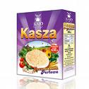
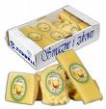
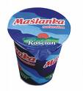
Rodzaje próbek
PRÓBKA PIERWOTNA
część PARTII PRODUKTU pobrana jednorazowo z jednego miejsca produktu nieopakowanego lub z jednego miejsca OPAKOWANIA JEDNOSTKOWEGO
Opakowanie jednostkowe
każda postać opakowania bezpośredniego, np. beczka, skrzynia, worek, pudełko, butelka, paczka

Slide 5
Rodzaje próbek
PRÓBKA OGÓLNA
część PARTII PRODUKTU złożona ze wszystkich PRÓBEK PIERWOTNYCH pobranych z jednej PARTII PRODUKTU
ŚREDNIA PRÓBKA LABORATORYJNA
próbka przygotowana z PRÓBKI OGÓLNEJ, reprezentująca właściwości PARTII PRODUKTU, przeznaczona do badań laboratoryjnych, opakowana i przechowywana w sposób zapewniający jej identyczność
PRÓBKA DO BADAŃ
próbka przygotowana ze ŚREDNIEJ PRÓBKI LABORATORYJNEJ

Slide 6
Rodzaje próbek
PRÓBKA ANALITYCZNA
część produktu wydzielona z PRÓBKI DO BADAŃ lub (jeśli nie zachodzi potrzeba jej przygotowania) ze ŚREDNIEJ PRÓBKI LABORATORYJNEJ, przeznaczona w całości do jednego oznaczenia lub wykorzystana bezpośrednio do badania, obserwacji lub analizy
REPREZENTATYWNOŚĆ (PRÓBKI ANALITYCZNEJ)
PRÓBKA ANALITYCZNA to bardzo mała część PARTII PRODUKTU, na podstawie jej analizy ocenia się całą partię materiału
Próbka powinna być REPREZENTATYWNA (!), czyli:
powinna reprezentować właściwości chemiczne i fizyczne PARTII PRODUKTU, z której została pobrana
mieć przeciętny skład i właściwości badanego materiału

Slide 7
Pobieranie oraz wstępne przygotowanie próbek

Slide 8
Pobieranie próbek
SPOSÓB POBIERANIA PRÓBEK
Zależy od:
założonego celu analizy
stanu skupienia próbki
Określa:
dobór metody i techniki pobierania próbek
lokalizację miejsc i punktów poboru
liczbę próbek
częstość próbkowania
ilość pobieranej próbki

Slide 9
Pobieranie próbek
SPOSÓB POBIERANIA PRÓBEK
Ilość i wielkość PRÓBEK PIERWOTNYCH powinna być tym większa, im:
bardziej jest niejednorodny badany materiał pod względem składu i postaci fizycznej
mniejsza jest zawartość analitu
większa partia materiału do badań
Próbki powinny być analizowane natychmiast po pobraniu, ze względu na:
mniejsze ryzyko zmian jakościowych i ilościowych w czasie
mniejsze ryzyko zanieczyszczenia lub strat w czasie przechowywania (naczynia, środowisko laboratorium, itp.)

Slide 10
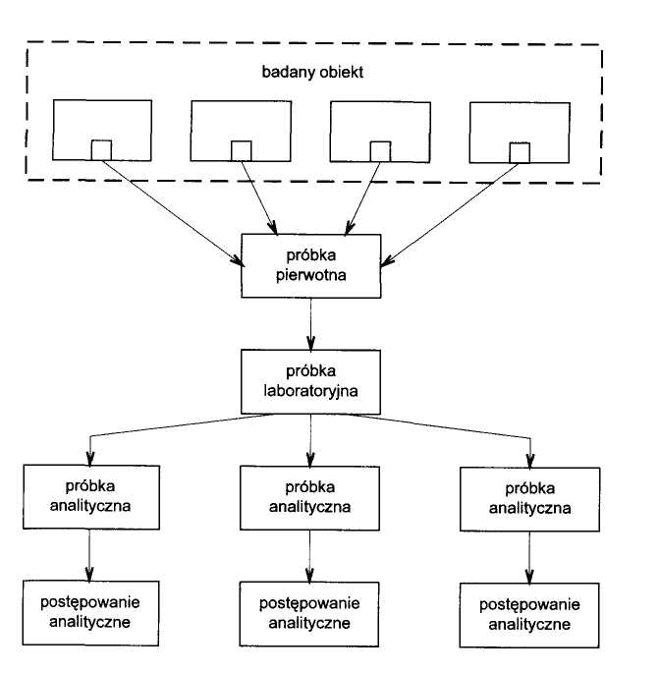
Pobieranie próbek – proces wielostopniowy

Slide 11
Pobieranie próbek
Źródło błędów Czas wykonania
obróbka
danych
10%
pomiar 5%
pomiar
i kalibracja
25%
pomiar
i kalibracja
30%
pobieranie
i przygotowanie
próbki
60%
pobieranie
i przygotowanie
próbki
70%
Najstaranniej wykonana analiza próbki NIEREPREZENTATYWNEJ prowadzi do złej oceny całej PARTII PRODUKTU

Slide 12
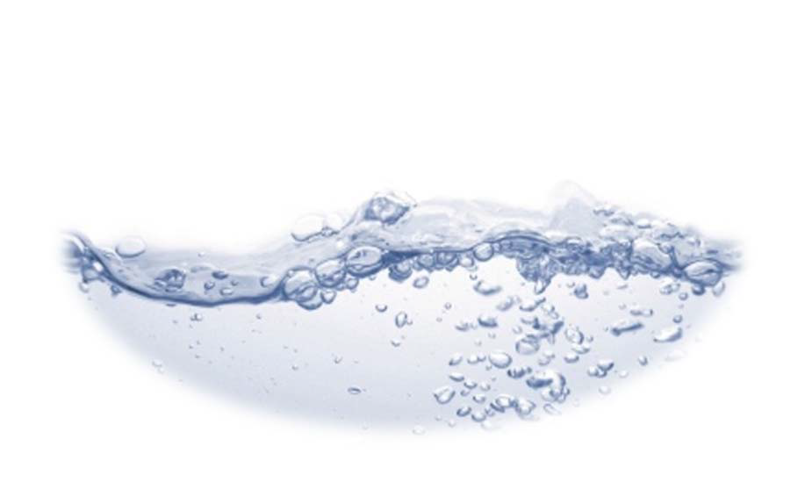
Zasady pobierania próbek jednostkowych
PRÓBKI CIEKŁE
pobieranie podczas przepompowywania produktu lub, gdy jest to niemożliwe, przy użyciu odpowiedniego zagłębnika
próbki jednostkowe należy pobierać z kilku losowo wybranych miejsc i z różnych głębokości zbiornika

Slide 13
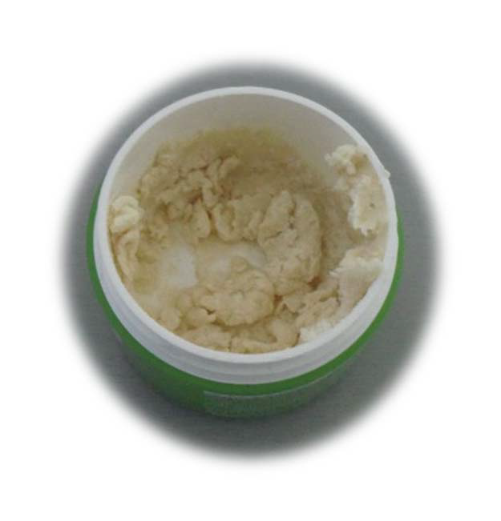
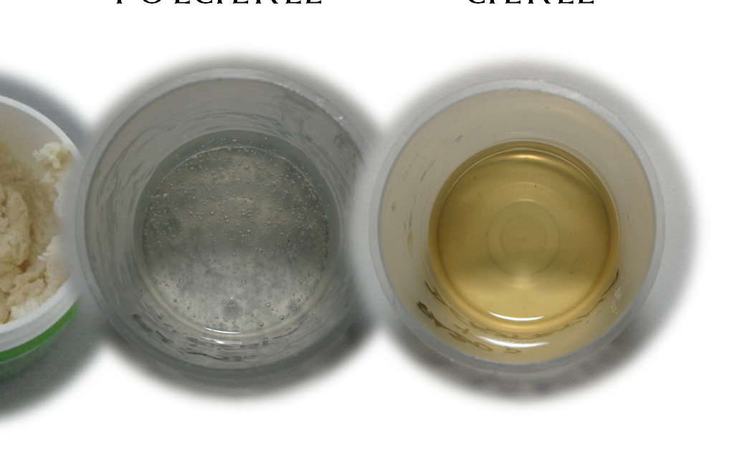
Zasady pobierania próbek jednostkowych
PRÓBKI PÓŁCIEKŁE, MAZISTE, CIASTOWATE
przed pobraniem dokładnie wymieszane
pobieranie z kilku miejsc w całej masie produktu oraz z całej grubości warstwy produktu
w przypadku rozwarstwienia – pobieranie z każdej warstwy oddzielnie, proporcjonalnie do masy produktu w każdej z warstw

Slide 14
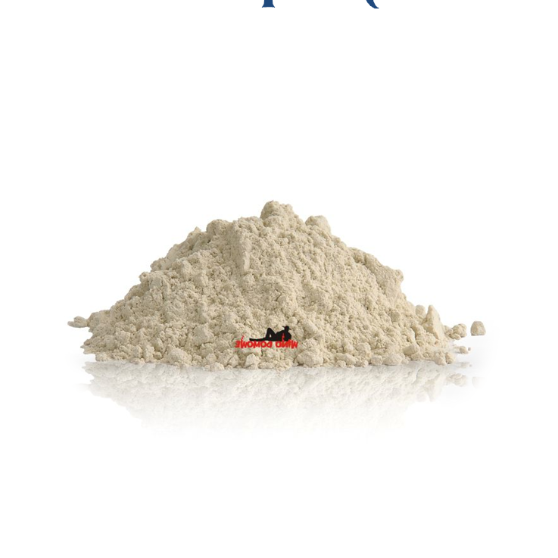
Zasady pobierania próbek jednostkowych
PRÓBKI STAŁE
pobierane z losowo wybranych miejsc i głębokości lub z taśmociągu za pomocą odpowiednich próbników lub łopatek

Slide 15
Zasady pobierania próbek jednostkowych
PRÓBKI GAZOWE
pobieranie bezpośrednio do pojemników lub worków
absorpcja w odpowiednim rozpuszczalniku lub adsorpcja na sorbencie stałym (żel krzemionkowy, węgiel aktywny)
w przypadku konieczności zatężenia analitu

Slide 16
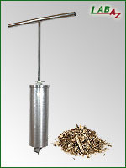
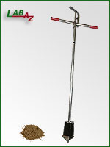
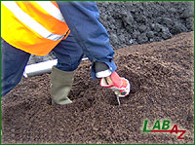
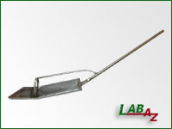
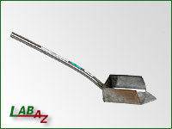
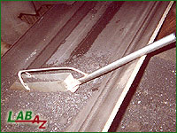
Zasady pobierania próbek jednostkowych
PRÓBKI STAŁE
Pobieranie z losowo wybranych miejsc i głębokości lub z taśmociągu za pomocą odpowiednich próbników lub łopatek

Slide 17
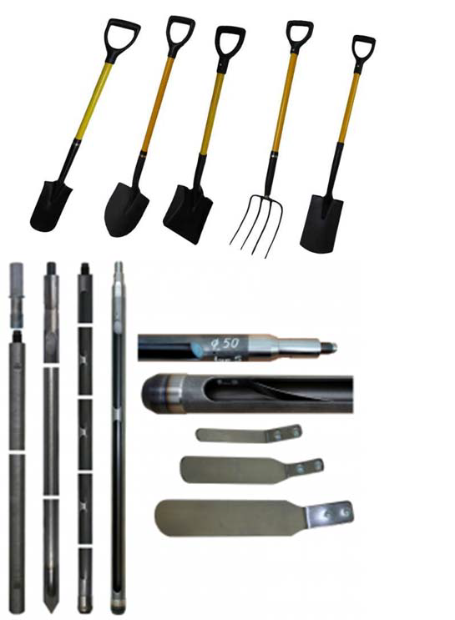

Slide 18
Zmniejszanie próbki ogólnej
Próbkę ogólną przygotowuje się przez połączenie i wymieszanie próbek pierwotnych
Wielkość próbki ogólnej waha się od 1‰ (duże partie) do 1% (małe partie)
Wielkość próbki ogólnej dla dużych partii wynosi ok. 1000 kg, dla małych zaś 1 kg.
Próbka ogólna musi być możliwie szybko poddana zmniejszeniu do wielkości laboratoryjnej, aby nie zmieniła zawartości wilgoci lub nie uległa wpływom atmosfery
Średnią próbkę laboratoryjną przygotowuje się przez wieloetapowe pomniejszanie próbki ogólnej

Slide 19
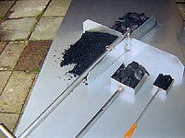
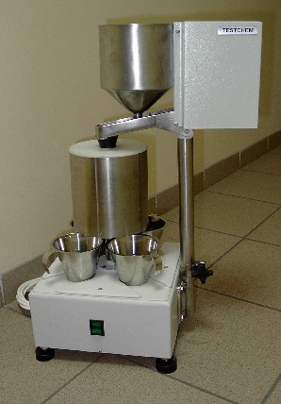
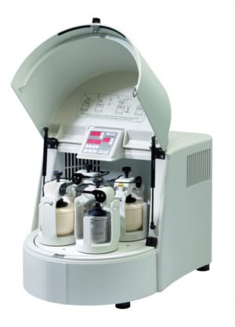
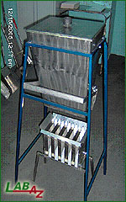
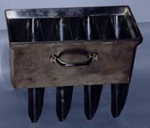
Zmniejszanie próbki ogólnej
DZIELNIKI
Notes:
Krzyżak ze składanym uchwytem do kwartowania prób
homogeniczne i reprezentatywne dzielenie prób ziarna

Slide 20
Zasady zmniejszania próbki ogólnej
Pobrane próbki jednostkowe i pierwotne produktów sypkich lub
w kawałkach:
rozdrabnia się ręcznie lub maszynowo
łączy w próbkę ogólną
miesza
zmniejsza metodą kwartowania (ćwiartkowania)
Technika ćwiartkowania:
prowadzi do zmniejszenia masy próbki o połowę
składa się z 3 faz:
1) usypanie stożka próbki
2) rozpłaszczenie
(przekształcenie
stożka w placek)
3) podział na 4 części i
pobranie 2 części do
dalszej operacji

Slide 21
Stabilizacja próbek
Po odpowiednim pobraniu reprezentatywnej próbki należy ją dostarczyć do laboratorium w niezmienionym stanie i składzie
Możliwe zmiany zachodzące w próbkach środowiskowych:
reakcje chemiczne (hydroliza, utlenianie, kompleksowanie)
reakcje biochemiczne
reakcje fotochemiczne
procesy fizyczne
adsorpcja składników na ściankach naczyń
odparowanie lub odgazowanie składników lotnych
Oznaczenie składników wykonuje się w jak najkrótszym czasie od pobrania próbki, w przeciwnym razie konieczne jest zakonserwowanie próbki, które opóźnia niekorzystne reakcje i procesy w niej zachodzące

Slide 22
Sposoby konserwowania próbek
Na krótki okres
WSTĘPNA FILTRACJA (0,20 lub 0,45 μm) pod zmniejszonym ciśnieniem lub z zastosowaniem nadciśnienia (usuwanie substancji zawieszonych)
SCHŁADZANIE (0-5 ºC)
Na długi okres
ZAMRAŻANIE (-20 ºC)
ZAKWASZANIE, DODAWANIE BIOCYDÓW (spowalnianie procesów biologicznych)
SUSZENIE i LIOFILIZACJA (próbki higroskopijne i wilgotne)

Slide 23
Sposoby konserwowania próbek
ULTRAFILTRACJA (separacja fizyczna)
Filtrowanie przez filtry membranowe o znacznie mniejszej średnicy porów (kilka-kilkadziesiąt nm, tj. ~ wielkość pojedynczych cząsteczek)
Umożliwia zatrzymanie mikroorganizmów, takich jak bakterie i wirusy oraz separację cząstek koloidalnych oraz makromolekuł
nadciśnienie wytwarzane przez gaz obojętny wymusza ruch przez membranę (brak kontaktu z powietrzem – mniejsza możliwość zanieczyszczenia, zmiany pH na skutek rozpuszczania się CO₂ )
ciśnieniowe procesy membranowe – siłą napędową jest różnica ciśnień (Δp) po obu stronach membrany; pod wpływem przyłożonego ciśnienia rozpuszczalnik lub rozpuszczone substancje małocząsteczkowe przechodzą przez membranę, a inne związki o większej masie cząsteczkowej oraz koloidy i drobne zawiesiny są przez nią zatrzymywane
mieszanie zapobiega koagulacji cząsteczek i zatykaniu się porów membrany
Rozdzielenie zawiesiny organicznej na kilka frakcji różniących się masą cząsteczkową (ultrafiltracja cząsteczkowa)

Slide 24
Sposoby konserwowania próbek
DIALIZA
Frakcjonowanie składników pod względem różnic w ich zdolności do przenikania przez błony półprzepuszczalne
WIROWANIE i ULTRAWIROWANIE
Rozdzielanie mieszaniny na frakcje
Notes:
ultrawirówka – do kilkadziesięciu obr na minute

Slide 25
Przygotowanie próbek przed pomiarem
Próbka wymaga przeprowadzenia jej w taką postać, która jest stosowna do wykorzystywanej metody oznaczania. Jest to najtrudniejszy i najbardziej pracochłonny etap procesu analitycznego.

Slide 26
Przygotowanie próbek przed pomiarem
Przygotowanie PRÓBEK STAŁYCH do analizy BEZPOŚREDNIEJ:
wstępne rozdrobnienie i wymieszanie (homogenizacja)
analiza sitowa (wybór frakcji o określonym uziarnieniu)
prasowanie próbek (z lepiszczem lub bez)
Przygotowanie PRÓBEK STAŁYCH do analizy w ROZTWORZE:
większość metod instrumentalnych
przeniesienie składników analizowanej próbki do roztworu
Wszystko to ma na celu doprowadzenie do jednorodności składu analizowanych próbek

Slide 27
Przygotowanie próbek przed pomiarem
PRZENIESIENIE SKŁADNIKÓW PRÓBKI DO ROZTWORU – zwiększa jej jednorodność
ROZPUSZCZANIE w H₂O
proces fizyczny, energia sieci krystalicznej ciała stałego jest mniejsza od energii solwatacji (bardzo rzadko stosowane)
ROZTWARZANIE (ROZKŁAD, MINERALIZACJA) w roztworach silnie utleniających kwasów mineralnych z dodatkiem roztworu H₂O₂
proces fizykochemiczny, w którym trudno rozpuszczalne substancje wchodzące w skład próbki przechodzą do roztworu w wyniku nieodwracalnych reakcji chemicznych, powinien przebiegać ilościowo, być prosty, szybki, ekonomiczny oraz łatwy do automatyzacji
SPOPIELANIE oraz STAPIANIE

Slide 28
Przygotowanie próbek

Slide 29
Rozkład próbek
ROZTWARZANIE „na mokro” w systemie otwartym
#Rozkład próbek 1-5 g poprzez ogrzewanie w kwasach utleniających, mieszaninach kwasów nieutleniających lub mieszaninach kwasu utleniającego i H₂O₂
#Roztwarzanie składników nieorganicznych, utlenianie składników organicznych do CO₂, H₂O i innych lotnych produktów
#Nadmiar kwasów odparowuje się z roztworu
Najczęściej stosowane kwasy i ich mieszaniny:
HNO₃ + H₂O₂ - próbki biologiczne
HNO₃ + H₂SO₄ - uniwersalna
HNO₃ + HCl - woda królewska - uniwersalna
HNO₃ + HClO₄ - próbki biologiczne, wybuchowa
HF - próbki nieorganiczne
HNO₃ + HF - uniwersalna
HClO₄ - próbki biologiczne, wybuchowy

Slide 30
Rozkład próbek
Właściwości kwasów mineralnych stosowanych do roztwarzania próbek
HCl i HF wykazują właściwości kompleksujące, co przyspiesza roztwarzanie
kwas | max. stęż mol/l | t_{w}, ºC | stosowane naczynia | uwagi
HCl | 12 | 110 | szkło, kwarc | straty lotnych chlorków Hg(II), As(III), Sb(III), Sn(IV), Ge(IV), Cr(VI), Se(IV)
HNO₃ | 15 | 120 | szkło, kwarc, platyna | pasywacja niektórych metali
H₂SO₄ | 18 | 330 | szkło, kwarc | powstawanie trudno rozpuszczalnych siarczanów niektórych metali
HClO₄ | 11 | 200 | szkło, kwarc | obecność substancji silnie redukujących powoduje rozkład wybuchowy
HF | 22 | 112 | platyna, teflon, PE | rozkład Si do SiF₄

Slide 31
Rozkład próbek
HCl
kwas nieutleniający,
lotne sole,
kompleksuje metale,
łatwo go usunąć przez odparowanie,
stosowany do roztwarzania węglanów, niektórych tlenków metali, fosforanów, boranów, krzemianów z wydzieleniem SiO₂, metali nieszlachetnych,
koroduje naczynia wykonane z Pt
przykłady:
Zn + 2H⁺ = Zn²⁺ + H₂
Sn + 2H⁺ + 4Cl⁻ = SnCl₄²⁻ + H₂ (podobnie np. Cr)
Ag, Cu, Hg (reakcja nie zachodzi (!), wymaga obecności utleniacza, np. H₂O₂)
MgCO₃ + 2H⁺ = Mg²⁺ + CO₂ + H₂O (podobnie np. CaCO₃)

Slide 32
Rozkład próbek
HNO₃
silny utleniacz,
nie kompleksuje metali,
sole rozpuszczalne w wodzie,
łatwo go usunąć przez odparowanie z H₂SO₄ lub HClO₄,
stosowany do roztwarzania metali szlachetnych i ich stopów (za wyjątkiem Au), siarczków (za wyjątkiem HgS), fosforanów, niektórych tlenków,
pasywuje Al, Cr i Fe,
powoduje wytrącanie uwodnionych tlenków Sb i Sn,
szczególne zastosowanie w mieszaninie z HCl (1:3) – tzw. wodzie królewskiej (aqua regia) o właściwościach utleniających i kompleksujących (rozkład siarczków, metali szlachetnych)

Slide 33
Rozkład próbek
przykłady:
HNO₃
3Cu + 8H⁺ + 2NO₃⁻ = 3Cu²⁺ + 4H₂O + 2NO (podobnie np. Ag, Hg)
2Al + 2H⁺ + 2NO₃⁻ = Al₂O₃ + H₂O + 2NO (podobnie np. Cr, Fe – pasywacja powierzchniowa)
3Sn + 4H⁺ + 4NO₃⁻ = 3SnO₂ + 4NO + 2H₂O
Au (reakcja nie zachodzi)
3CuS + 8H⁺ + 2NO₃⁻ = 3S + 3Cu²⁺ +4H₂O + 2NO
3As₂S₃ + 4H⁺ + 28NO₃⁻ + 4H₂O = 6H₂AsO₄⁻ + 9SO₄²⁻ + 28NO
HgS (reakcja nie zachodzi)
HCl + HNO₃ (3+1, v/v) - woda królewska
3HgS + 8H⁺ + 12Cl⁻ + 2NO₃⁻ = 3S+ 3HgCl₄²⁻ + 4H₂O + 2NO
Au + 4Cl⁻ + NO₃⁻ + 4H⁺ = AuCl₄⁻ + 2H₂O + NO

Slide 34
Rozkład próbek
H₂SO₄
bardzo silny utleniacz,
silny środek odwadniający,
nie kompleksuje metali,
sole nielotne,
stosowany do roztwarzania metali i siarczków metali,
koroduje naczynia wykonane z Pt
przykłady
Zn + 2H⁺ = Zn²⁺ + H₂ (rozcieńczony, podobnie np. Fe, Ni)
Cu + 4H⁺ + SO₄²⁻ = Cu²⁺ + 2H₂O + SO₂ (stężony, podobnie np. Ag, Hg)
2Al + 6H⁺ + 3SO₄²⁻ = Al₂O₃ + 3H₂O + 3SO₂ (podobnie np. Cr – pasywacja powierzchniowa)

Slide 35
Rozkład próbek
HClO₄
bardzo silny utleniacz,
silny środek odwadniający,
nie kompleksuje metali,
sole rozpuszczalne w wodzie,
rozkłada się wybuchowo w obecności substancji redukujących

Slide 36
Rozkład próbek
HF
nieutleniający,
kompleksuje metale,
koroduje szkło (lotny SiF₄),
łatwo usunąć go przez odparowanie z HNO₃ lub HClO₄,
stosowany do roztwarzania glinokrzemianów i krzemianów
przykłady
Ti + 4H⁺ + 6F⁻ = TiF₆²⁻ + 2H₂ (podobnie np. Nb, Zr)
SiO₂ + 4H⁺ + 4F⁻ = SiF₄ + 2H₂O

Slide 37
Rozkład próbek
ROZTWARZANIE „na mokro” wspomagane energią UV
#Stosowane do próbek ciekłych zawierających substancje organiczne
#Naświetlanie próbki lampą kwarcową (λ=250 nm, P=150-400 W)
#Konieczna obecność substancji utleniających (H₂O₂, K₂S₂O₈, HNO₃)

Slide 38
Rozkład próbek
ROZTWARZANIE „na mokro” wspomagane energią mikrofalową
#Rozkład próbek (do 1 g) w roztworach kwasów w układach otwartych lub zamkniętych (najczęściej stosowany) w naczyniach trwałych termicznie i chemicznie, przepuszczalnych dla mikrofal (głównie teflon, kwarc, szkło boro-krzemianowe)
#Energia mikrofalowa (f=2450 MHz, P=600-700 W) dostarczana bezpośrednio do naczynia penetruje próbkę i powoduje absorpcję energii promieniowania mikrofalowego w stopniu zależnym od współczynnika pochłaniania wynoszącego 0,6 dla kwarcu, 1,5 - teflonu, 10,6 - szkła boro-krzemowego i 1570 dla H₂O
RODZAJE
mineralizacja pod umiarkowanym ciśnieniem 280 ºC, 800 kPa
mineralizacja pod wysokim ciśnieniem 180-280 ºC, 8000 kPa

Slide 39
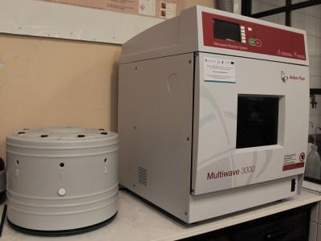
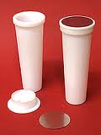
Rozkład próbek
ROZTWARZANIE „na mokro” wspomagane energią mikrofalową

Slide 40
Rozkład próbek
ROZTWARZANIE „na mokro” wspomagane energią mikrofalową
ZALETY w stosunku do ROZTWARZANIA „na mokro” w systemie otwartym
-bardzo duża szybkość roztwarzania (5-10 minut) ze względu na osiągnięcie wyższych ciśnień oraz temperatury
-brak strat związanych z parowaniem odczynników w systemach otwartych (użycie mniejszej ilości odczynników, mniejsze zanieczyszczenie)
-wyeliminowanie strat lotnych składników

Slide 41
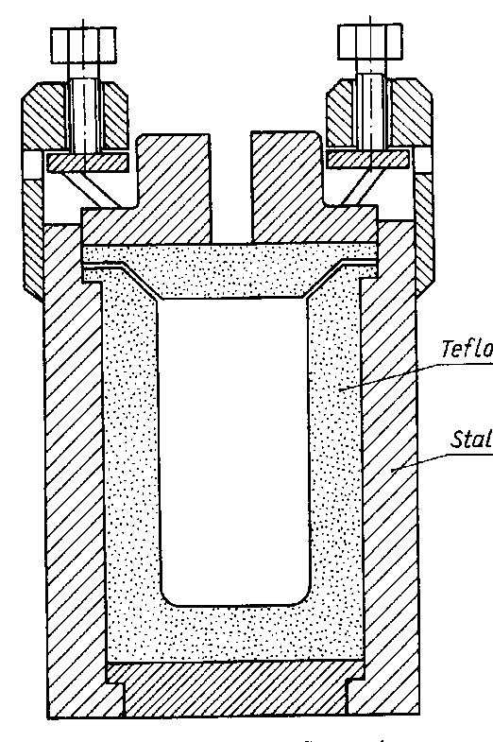
Rozkład próbek
ROZTWARZANIE „na mokro” w systemie zamkniętym pod wysokim ciśnieniem
#Roztwarzanie w zamkniętych naczyniach ciśnieniowych (bombach),
w wysokiej temperaturze i wysokim ciśnieniu - znacznie efektywniejsze niż
w systemie otwartym
#Ogrzewanie może być konwencjonalne lub mikrofalowe
#Temperatury rozkładu ok. 180°C
#Ograniczenie strat związków lotnych

Slide 42
Rozkład próbek - spopielanie
MINERALIZACJA „na sucho” (SPOPIELANIE) w systemie otwartym
#Ogrzewanie próbki w piecu muflowym lub płomieniu palnika do temperatury 450-550 °C (lub nawet 1000 °C) w tyglu (porcelanowym, kwarcowym, platynowym) do całkowitego rozkładu substancji organicznych – zwęglenie i spalenie substancji w powietrzu lub O₂
ZALETY
-prostota, niska wartość ślepej próby
-dowolna wielkość próbki (do 100 g)
-możliwość zastosowania substancji wspomagających utlenianie, tj. Na₂O₂, KNO₃, KOH, KMnO₄, lub zmniejszających lotność niektórych składników, tj. H₂SO₄, K₂SO₄

Slide 43
Rozkład próbek - spopielanie
MINERALIZACJA „na sucho” (SPOPIELANIE) w systemie otwartym
WADY
-straty składników w wyniku powstania ich lotnych związków (np. Hg, Cd, Pb) i/lub na skutek ruchów konwekcyjnych i porywania cząstek
-długi czas procesu (zwykle 3 h i więcej)
-konieczność przeniesienia popiołu do roztworu

Slide 44
Rozkład próbek
MINERALIZACJA „na sucho” w systemie zamkniętym
#Spalanie małej ilości substancji organicznej (do 1 g) w zamkniętej kolbie zawierającej O₂ pod ciśnieniem (bomba tlenowa)
#Produkty spalenia są gazowe i zostają ilościowo zaabsorbowane przez roztwór obecny w naczyniu

Slide 45
Rozkład próbek - stapianie
STAPIANIE
#Próbki nieorganiczne, które nie ulegają rozkładowi w roztworach kwasów lub alkaliów, stapia się z odpowiednio dobranymi topnikami
#Wysoka temperatura (300-1000 ºC) i nadmiar topnika powoduje rozkład odpornych chemicznie substancji, rozłożoną próbkę w postaci stopu przeprowadza się do roztworu
WADY
-możliwość zanieczyszczenia próbki zanieczyszczeniami topników
-duża zawartość soli – efekty matrycowe w czasie analizy
-utrata lotnych składników
-korozja naczyń i zanieczyszczenie próbki

Slide 46
Rozkład próbek - stapianie
Rodzaje topników
Alkaliczne
Do stapiania substancji o charakterze kwasowym (krzemiany
i glinokrzemiany):
Na₂CO₃, Na₂CO₃+KNO₃, Na₂CO₃+NaNO₃, Na₂CO₃+Na₂B₄O₇, Na₂O₂, NaOH, KOH
Kwaśne
Do stapiania substancji o charakterze zasadowym (BeO, CaO, Al₂O₃, ZrO₂, TiO₂)
K₂S₂O₇, KHSO₄, KHF₂, B₂O₃

Slide 47
Rozkład próbek
przykłady
- topniki alkaliczne: Na₂CO₃
CaSiO₃ (CaO·SiO₂) + Na₂CO₃ = CaCO₃ + Na₂SiO₃
BaSO₄ + Na₂CO₃ = BaCO₃ + Na₂SO₄
Al₂O₃ + Na₂CO₃ = CO₂ + 2NaAlO₂
- topniki kwaśne: K₂S₂O₇
Al₂O₃ + 3K₂S₂O₇ = Al₂(SO₄)₃ + 3K₂SO₄
BeO + K₂S₂O₇ = BeSO₄ + K₂SO₄
TiO₂ + 2K₂S₂O₇ = Ti(SO₄)₂ + 2K₂SO₄
ZrO₂ + 2K₂S₂O₇ = Zr(SO₄)₂ + 2K₂SO₄

Slide 48
Rozkład próbek - stapianie
Najczęściej stosowane topniki
topnik | t_{t} °C | rodzaj tygla | zastosowanie
Na₂CO₃ Na₂CO₃ z KNO₃ (KClO₃ lub Na₂O₂) NaOH KOH Na₂O₂ B₂O₃ | 851 318 380 577 | Pt Pt (wyjątek Na₂O₂), Ni Au, Ag, Ni Fe, Ni Pt | krzemiany, glinokrzemiany, fosforany i siarczany, tlenki W, Mo związki zawierające S, As, Sb, Cr krzemiany, glinokrzemiany, węglik krzemu, itp. siarczki, nierozpuszczalne w kwasach stopy Fe, Ni, Cr, Mo, W, stopy platyny, związki Cr, Sn, Zr krzemiany, tlenki

